Slide 1
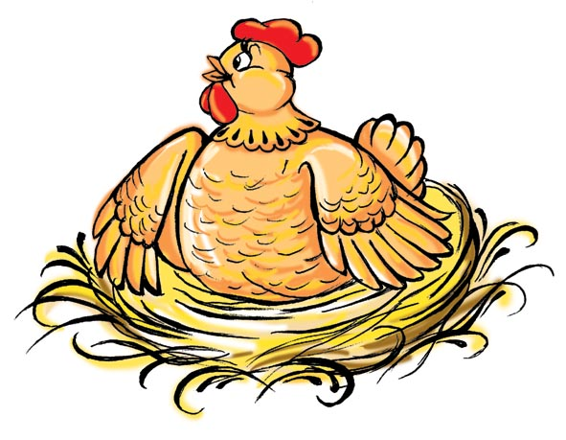
Педагогический проект
«Мини-музей «Курочка Ряба»
Разработалала: воспитатель
II младшей группы №2
Курдина Оксана Игоревна

Slide 2
Музей способствует решению образовательных задач, в частности, задач познавательного и художественно-эстетического развития детей. Каждый мини-музей – результат общения, совместной работы воспитателя, детей и их семей.

Slide 3

Цель:Создание условий для развития у дошкольников исследовательской, созидательной и познавательной деятельности через организацию мини-музея курочка Ряба.

Slide 4

Курочка- неизменный персонаж детских песенок, потешек, сказок. Образ петушка и курочки близок и понятен детям. Именно поэтому я и посвятила свой музей этой домашней птице.

Slide 5
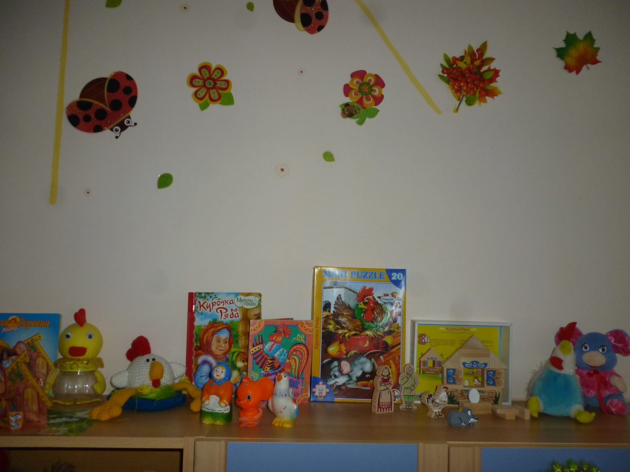
Участники проекта: Дети, воспитатель группы, родители воспитанников.

Slide 6
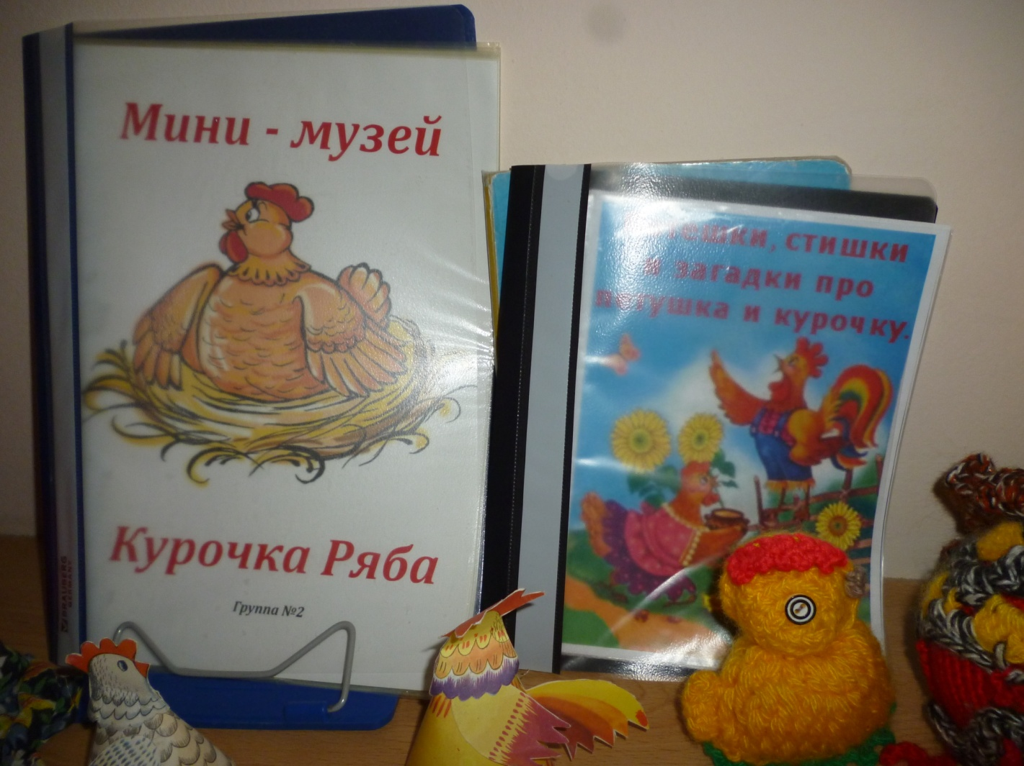
В музее оформлена папка со всей информацией по мини-музею и папка «Потешки, стишки и загадки про петушка и курочку»

Slide 7
Задачи:
• Познакомить с домашними птицами на примере курицы, со сказками, потешками, загадками, стихами о ней.
• Обогащать словарный запас детей и их знания о курице.
• Развивать умение передавать свои чувства от общений с природой в рисунках и поделках.
• Углубить знания детей о семействе куриных, их строении, особенностями их жизнедеятельности, условиями их роста.
• Сформировать представление о развитии птиц на примере курицы.
• Формировать навыки исследовательской деятельности
• Развивать воображение, мышление в процессе наблюдения, исследования куриного семейства.

Slide 8
Этапы проекта
Первый этап, подготовительный - «Планирование мини-музея».
Второй этап, практический - «Создание мини-музея».
Третий этап, деятельностный - «Функционирование мини-музея».

Slide 9
ПЕРВЫЙ ЭТАП:
1) Я выбрала тему мини-музея. (Курочка Ряба)
2) Подобрала художественную литературу по данной тематике.
3) Определила место размещения мини-музея.
4) Спланировала экспозицию и подбор экспонатов. Разработала формы работы с экспозициями мини-музея.

Slide 10
ВТОРОЙ ЭТАП:
1. Я собрала с и систематизировала материал, распределила по видам деятельности.
2. Выбрала дизайн по оформлению мини-музея.
3. Разместила материал в мини-музее.

Slide 11
ТРЕТИЙ ЭТАП:
Познавательная область.
- рассматривание курицы “ В гости курочка пришла”;
- рассматривание картины “Курочка с цыплятами”
- исследовательская деятельность “Питание курицы”
- дидактическая игра “ Кто как кричит”;
Социально- коммуникационная область.
• Это обогащение и активизация словаря.
• Воспитание звуковой культуры речи.
-драматизация русских народных сказок:
«Курочка Ряба» (кукольный театр) ;
-сюжетно-ролевая игра “Птичий двор”;
- подвижные игры: “ Наседка и цыплята”
Художественно-эстетическая область.
- рисование “ Курица”, “ Яичко не простое - яичко золотое”;
- конструирование “ Курятник”;
- аппликация “ Цыпленок”

Slide 12
Познавательно-продуктивная деятельность детей с использованием музейных экспонатов проводится в различной форме: традиционной и нетрадиционной. В проведении познавательно-продуктивной деятельности используются следующие приемы: беседа, составление описательных и творческих рассказов, чтение художественной литературы, рассматривание картин, театрализованная деятельность, создание коллективных работ по аппликации, рисованию, лепке и др

Slide 13
Предполагаемый результат:
Дети узнают много новых слов – понятий и названий. С помощью музейных экспонатов у наших ребят сформируются художественно-эстетические, коммуникативно-речевые, художественно-речевые компетенции. Особую значимость будут играть коммуникативные навыки, направленные не только на бесконфликтное общение детей друг с другом, но и на бережное отношение к природе в целом.

Slide 14
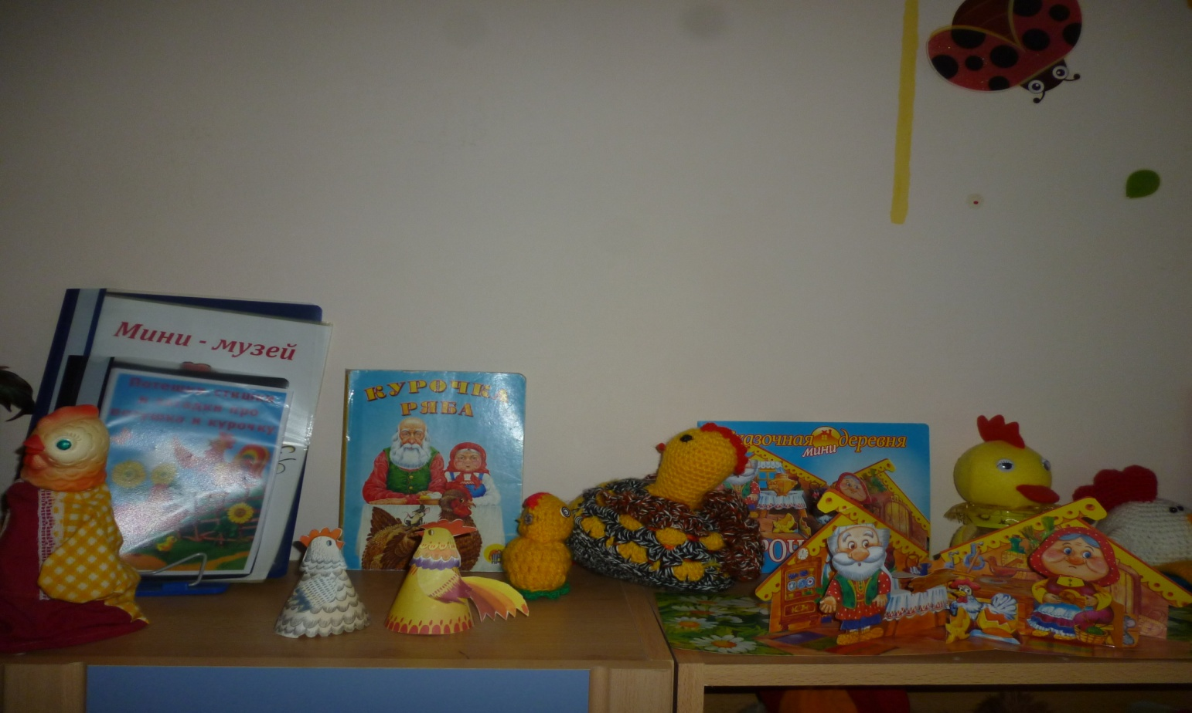
В экспозиции собраны самые разные игрушки, изображения курочки, петуха, цыплёнка (мягкие, резиновые, деревянные, керамические, пластмассовые, бумажные). Они напоминают о том, с какой любовью люди всегда относились к этой домашней птице.

Slide 15
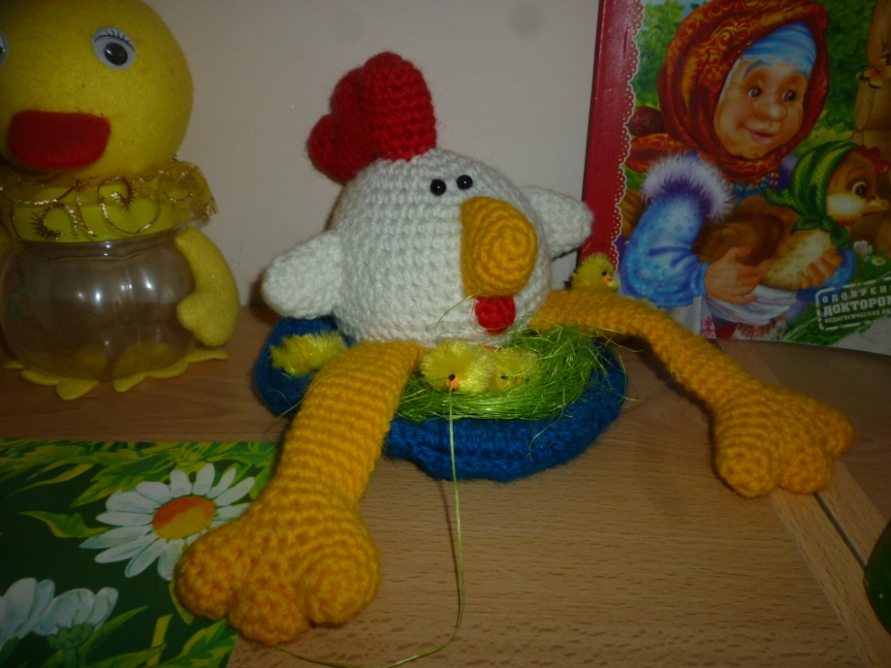
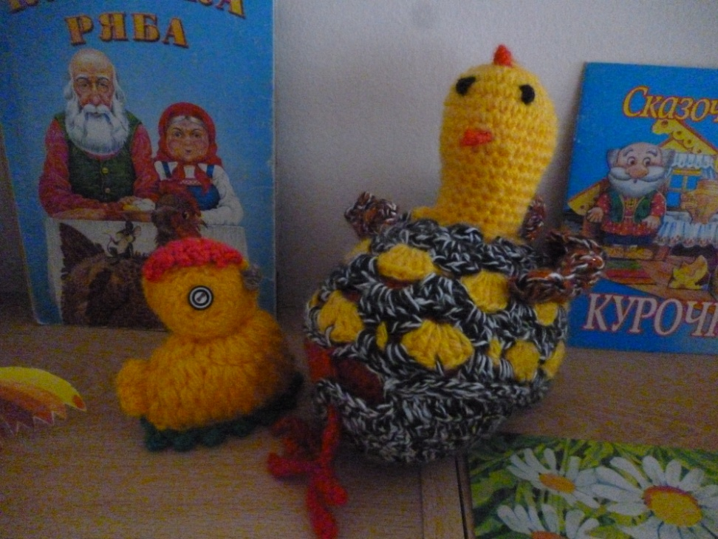
Родители принимали активное участие в оформлении музея: это поделки сделанные своими руками,

Slide 16
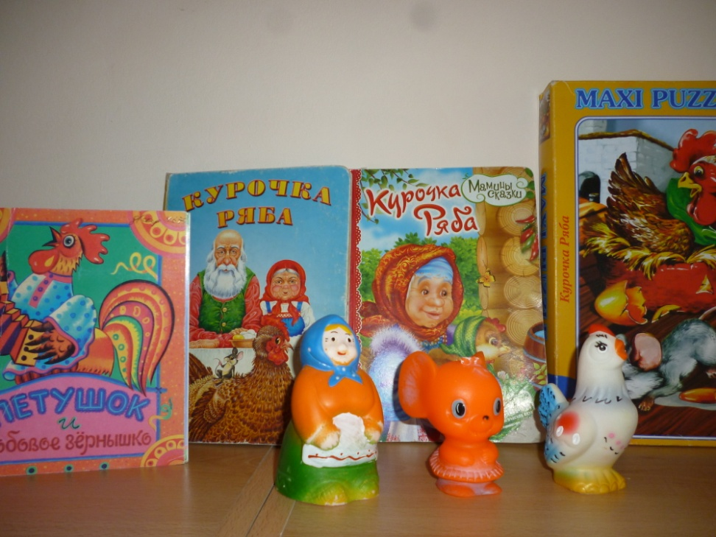
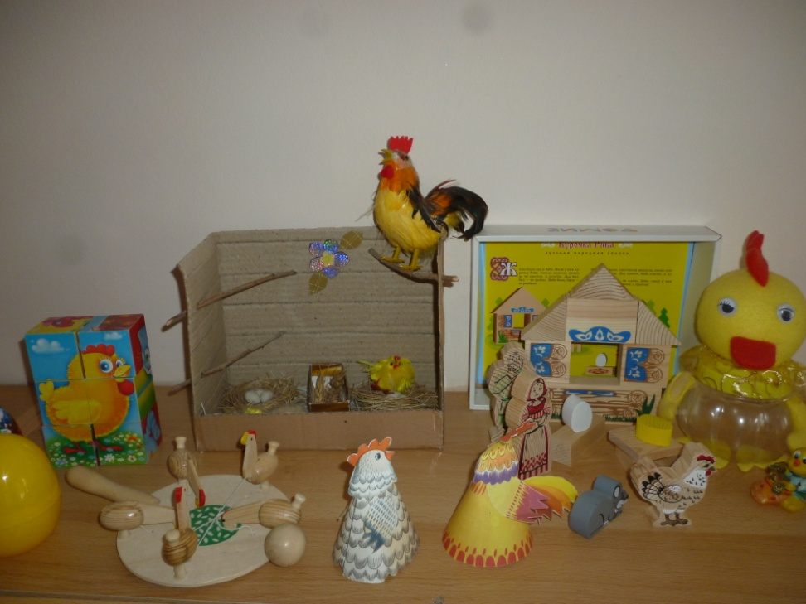
Это сбор книг и игрушек на тему: курочка, петушок, цыпленок, яичко, мышка.

Slide 17
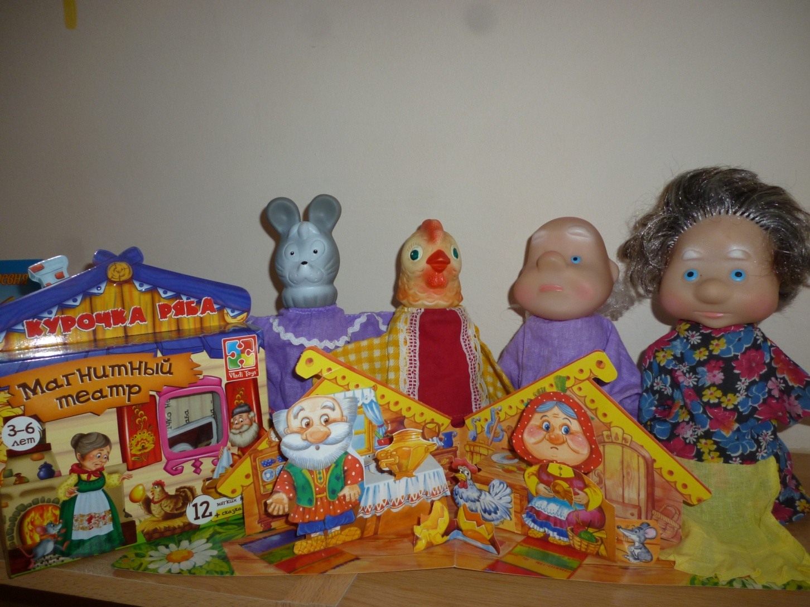
Среди экспонатов есть кукольный , магнитный и бумажный 3D театр

Slide 18
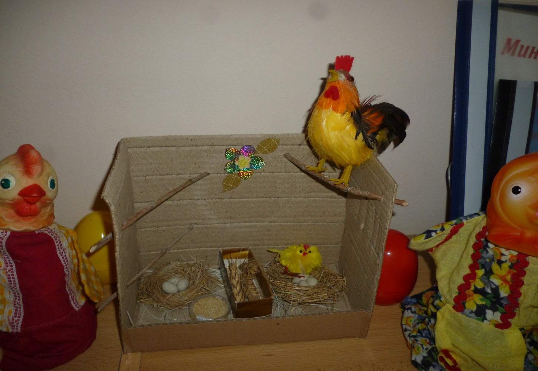
Воспитателем оформлен макет курятника где представлена еда для домашней птицы

Slide 19
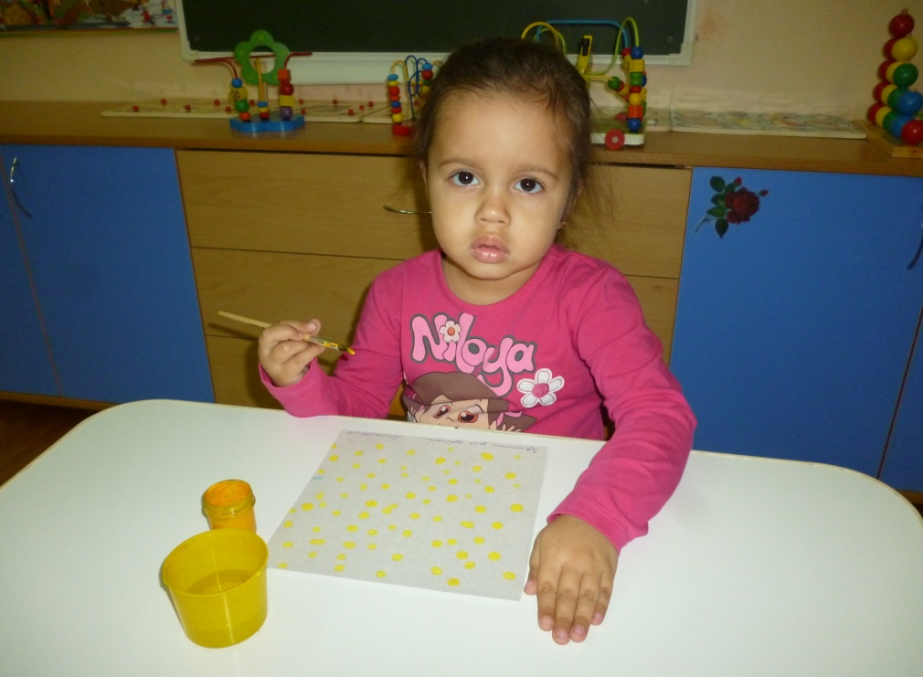
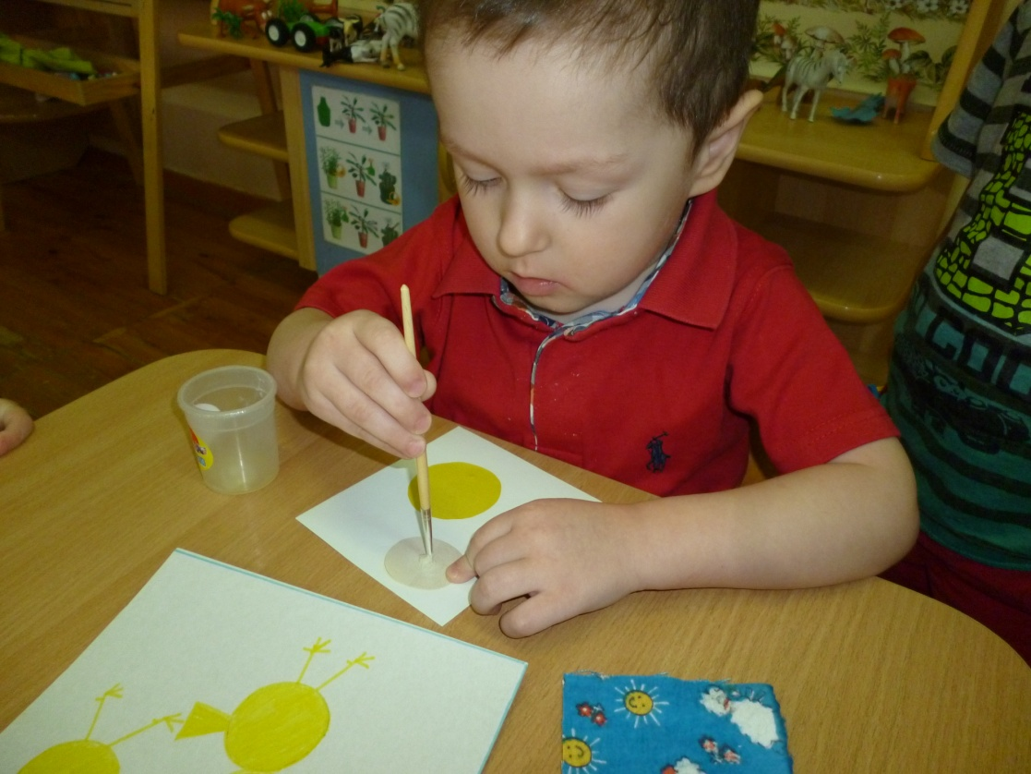
Несколько работ детей были взяты с занятий по рисованию и аппликации.
Цыпленок
Зернышки
для курочки

Slide 20
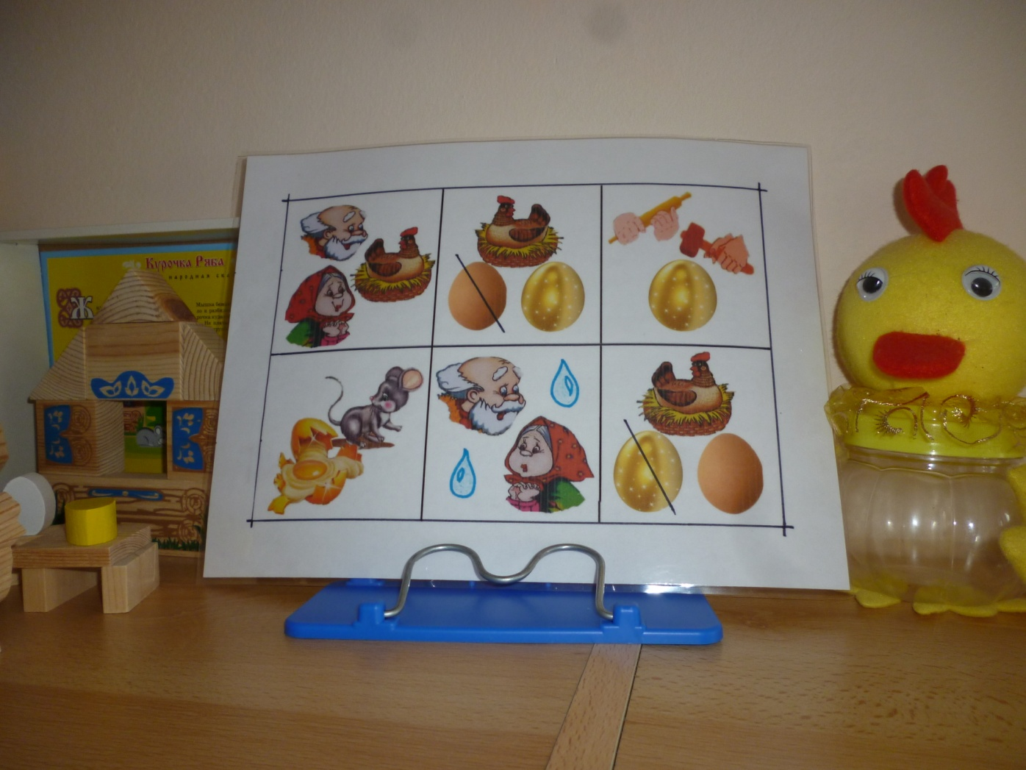
Так же воспитателем была изготовлена мнемотаблица на тему: «Курочка Ряба»

Slide 21
Итог:
Мини-музей «Курочка Ряба» позволяет сделать слово «музей» привычным и привлекательным для детей. Экспонаты используются для проведения различных занятий, для развития речи, воображения, интеллекта, эмоциональной сферы ребенка. Любой предмет мини-музея может подсказать тему для интересного разговора. Но самое главное мы наблюдаем рост духовно-нравственного воспитания детей.

Slide 22
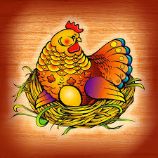
СПАСИБО ЗА ВНИМАНИЕ!

